Slide 1


Programação em python
Prof. Bruno E. Medeiros
Laços

Slide 2
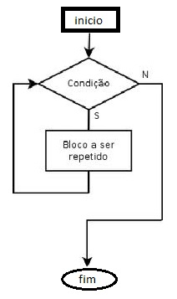
Estruturas de repetição
A estrutura de repetição é um recurso das linguagens de programação responsável por executar um bloco de código repetidas vezes enquanto determinada condição é atendida. No Python, possuímos dois tipos de estruturas de repetição: for e while.
Usamos estruturas de repetições para que o sistema fique “preso” em um loop até que uma determinada condição de parada seja alcançada

Slide 3
Sintaxe do COMANDO FOR
O for normalmente é utilizado quando você quer repetir um bloco de código um número fixo de vezes
for referência in sequência:
bloco de código
Referência é a variável que vai receber um valor da sequência a cada iteração. A cada iteração ela aponta para um valor da sequência.
A sequência estática como uma lista ou uma string.
Uma lista é uma sequência de elementos dentro de um par de colchetes separados por vírgula.

Slide 4
Exemplos de Blocos DE Códigos for
for n1 in [8, 7, 17, 25, 38]:
print(n1)
seq = [3, 57, 67, 22, 8]
for n2 in seq:
print(n2)

Slide 5
opções do comando for
Podemos usar o else para executar algum código após o término do loop
Para interromper um loop podemos utilizar o break (quebrar o loop)

Slide 6
opções do comando for
Quando é usado o break o conteúdo do else não é executado

Slide 7
Opções do comando for
Para passar para a próxima iteração podemos utilizar o continue

Slide 8
COMANDO RANGE
Range é uma função que gera uma lista de números
Sintaxe: range(início,fim,salto)
Início e salto são opcionais, se não for informado o início, será considerado iniciando do zero, se não for informado o salto, será incrementado em 1

Slide 9
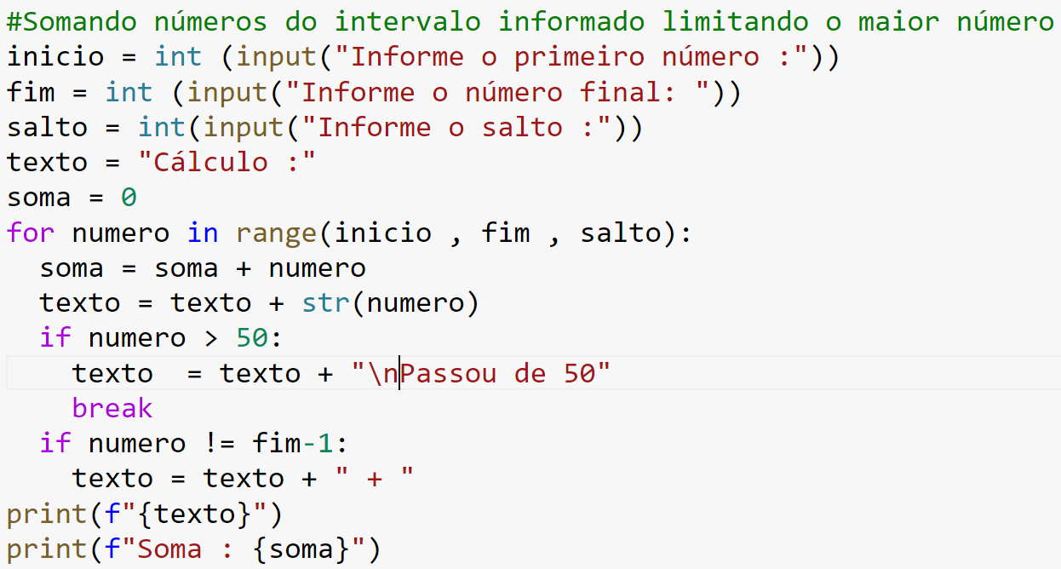
exemplo

